Slide 1

BÓP NÁT QUẢ CAM
Notes:
Bài giảng thiết kế bởi: Hương Thảo - tranthao121006@gmail.com

Slide 2


Bài giảng thiết kế bởi: Ngô Thu Huyền

Slide 3

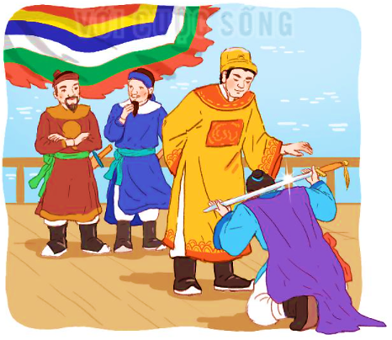
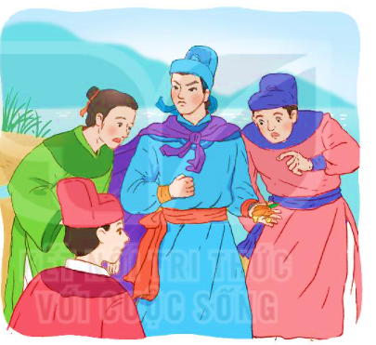
BÀI 23
BÓP NÁT QUẢ CAM
BÀI 23
Nói tên một người anh hùng nhỏ tuổi mà em biết?
Bài giảng thiết kế bởi: Ngô Thu Huyền

Slide 4

LUYỆN ĐỌC TỪNG CÂU
Bài giảng thiết kế bởi: Ngô Thu Huyền

Slide 5
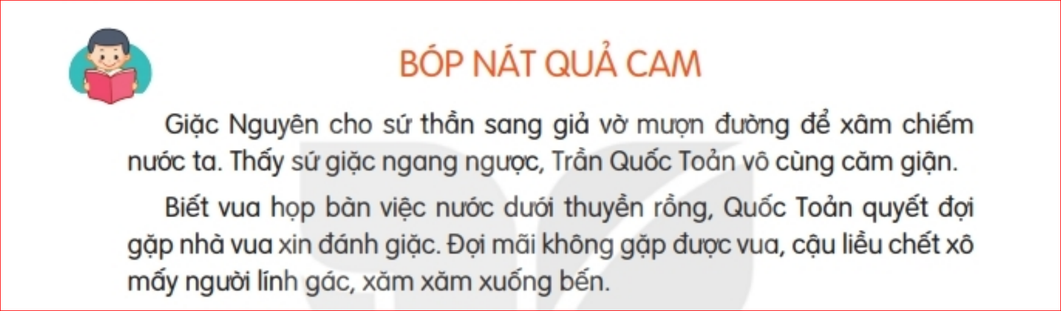
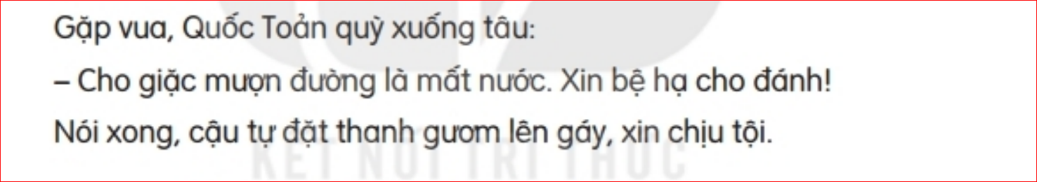
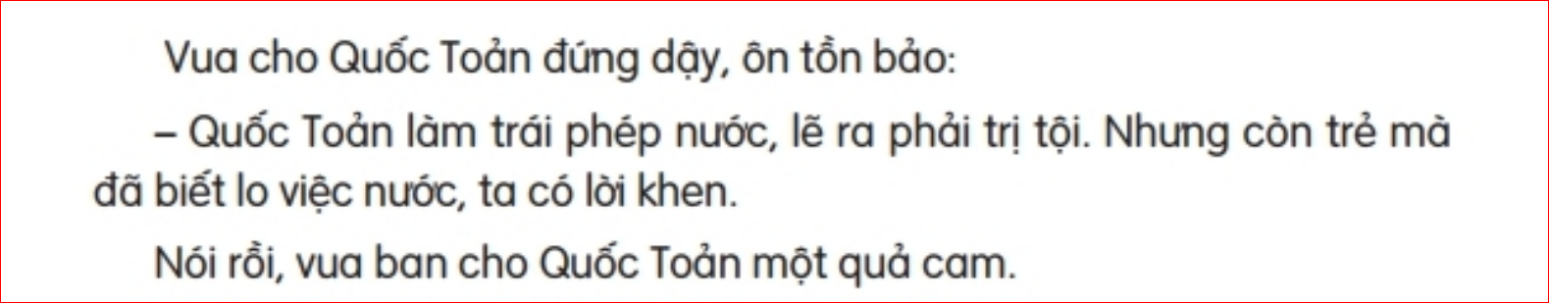
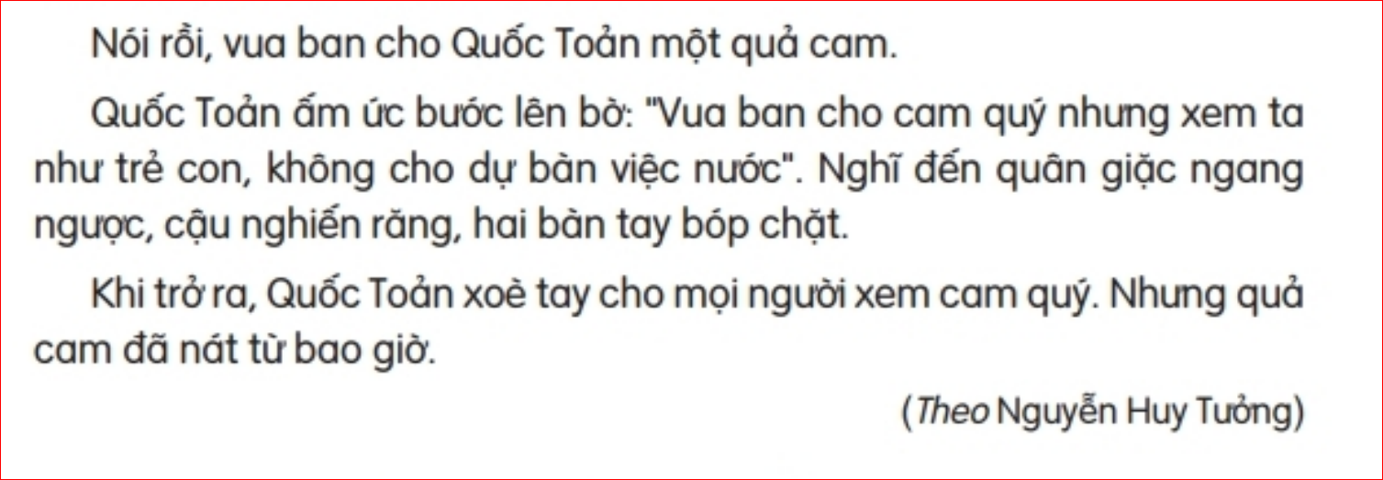
Bài giảng thiết kế bởi: Ngô Thu Huyền
Notes:
Bài giảng thiết kế bởi: Hương Thảo - tranthao121006@gmail.com

Slide 6

Trả lời câu hỏi

Slide 7
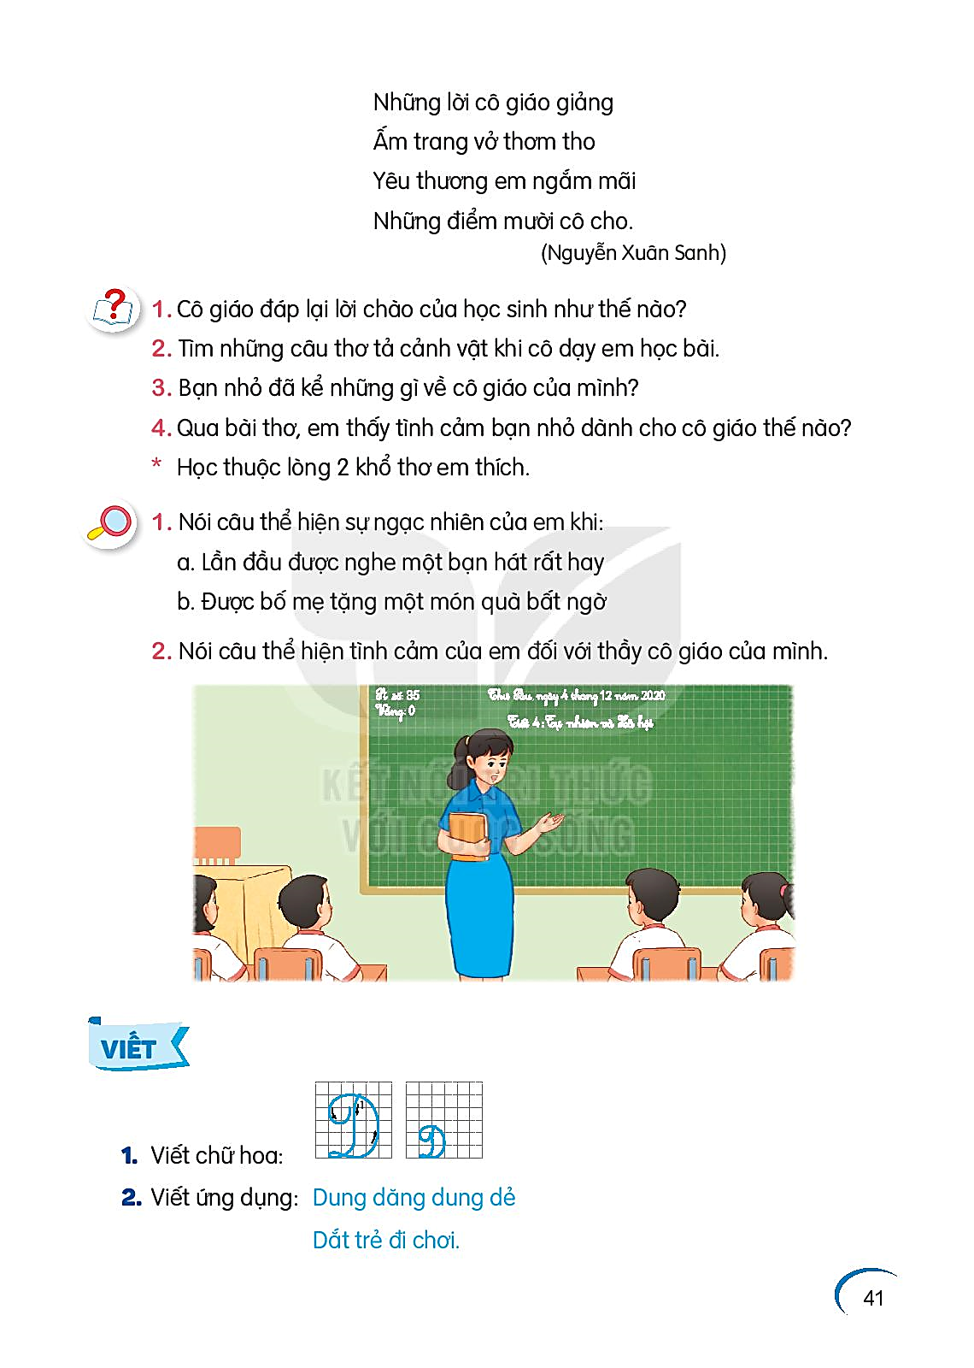

TRẢ LỜI CÂU HỎI
1. Trần Quốc Toản xin gặp vua để làm gì?
→ Trần Quốc Toản gặp vua để xin đánh giặc.
2. Tìm chi tiết cho thấy Trần Quốc Toản rất nóng lòng gặp vua?
→ Các chi tiết: đợi mãi không gặp được vua, cậu liền xô mấy người lính gác, xăm xăm xuống bến.
3. Vua khen Trần Quốc Toản thế nào?
→ Vua khen Trần Quốc Toản còn trẻ mà đã biết lo việc nước.
Bài giảng thiết kế bởi: Ngô Thu Huyền

Slide 8

4. Vì sao được vua khen mà Trần Quốc Toản vẫn ấm ức?
→ Trần Quốc Toản được vua khen mà vẫn ấm ức vì nghĩ vua coi mình như trẻ con, không cho dự bàn việc nước.
Việc Trần Quốc Toản vô tình bóp nát quả cam thể hiện điều gì?
→ Việc Trần Quốc Toản vô tình bóp nát quả cam thể hiện Quốc Toản rất yêu nước và căm thù giặc.

